Slide 1

Projet ZELDIABLO
KOMODZINSKI Jawad, LOPPINET Stephane, PIERROT Nathan, TROHA Stanislas

Slide 2
Introduction
Présentation
Démonstration

Slide 3
Présentation succincte des différentes versions

Slide 4
Version 2
Fonctionnalités :
Donner une position initiale au monstre
Afficher le monstre
Considérer le monstre dans les déplacements du personnage
Déplacer le monstre

Slide 5
Version 3
Fonctionnalités :
Cases déclencheur
Cases piégées
Monstres avec intelligence variable

Slide 6
Version 4
Fonctionnalités :
Fin du jeu : mort du héros
Mise en place de l'amulette
Acquisition de l'amulette
Fin du jeu : victoire du héros
Attaque des monstres
Attaque du joueur
Mort des monstres

Slide 7
Version 5
Fonctionnalités :
Fantômes
Troll
Affichage avec des sprites
Configuration du clavier
Labyrinthe par défault

Slide 8
Présentation de la conception finale

Slide 9
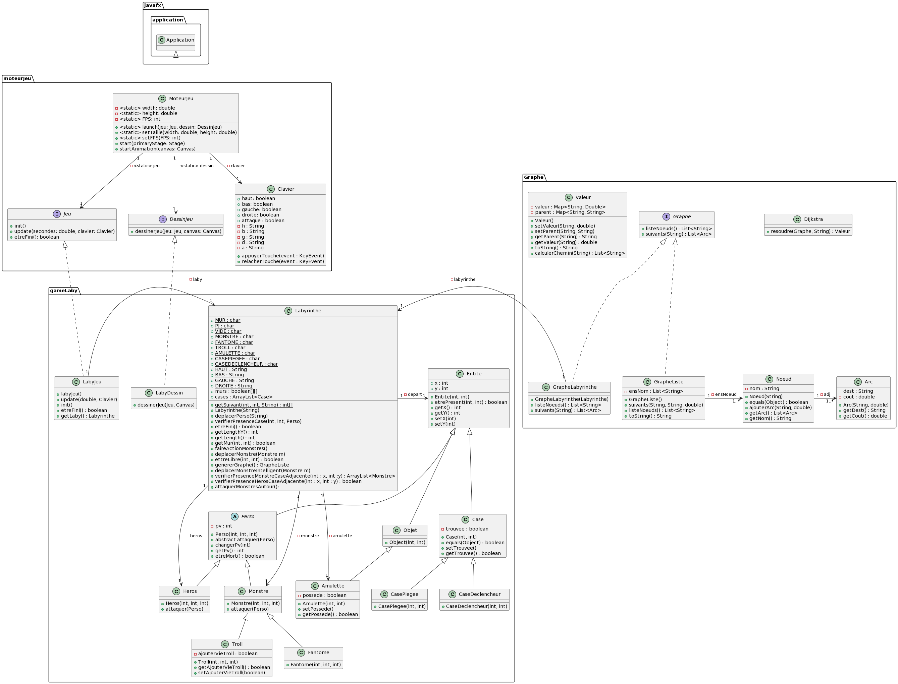

Slide 13
Partage de Tâches :
Stephane / Stanislas
Cases déclencheur
Cases piégées
Attaque des monstres
Attaque du joueur
Mort des monstres
Affichage avec des sprites
Configuration du clavier
Jawad / Nathan
Paramètres de base du monstre
Déplacements du monstre
Nouveaux monstres (Fantôme, Troll)
Gestion de la fin de la partie
Labyrinthe par défaut

Slide 14
Présentation précise d’un point intéressant de notre conception

Slide 15
Conclusion
Difficultés :
Organisation
Adaptation du code
Solutions :
Discussions
Travail acharné

